Slide 1
SOBREENDEUDAMIENTO DEL CAFICULTOR EN EL MUNICIPIO DE ANDES ANTIOQUIA
Universidad de Antioquia
Facultad de Ciencias Farmacéuticas y Alimentarias
Facultad de Ciencias Agrarias
Seccional Suroeste
Andes, Antioquia , 2021

Slide 2
Por : Robinson Ramírez Mejía
Profesión: Administrador de empresas
Asesoras: Sara María Márquez Girón
Elizabeth Vásquez Bedoya
Empresa o institución de apoyo: finca el Palomar del municipio de Andes corregimiento de Santa Rita

Slide 3
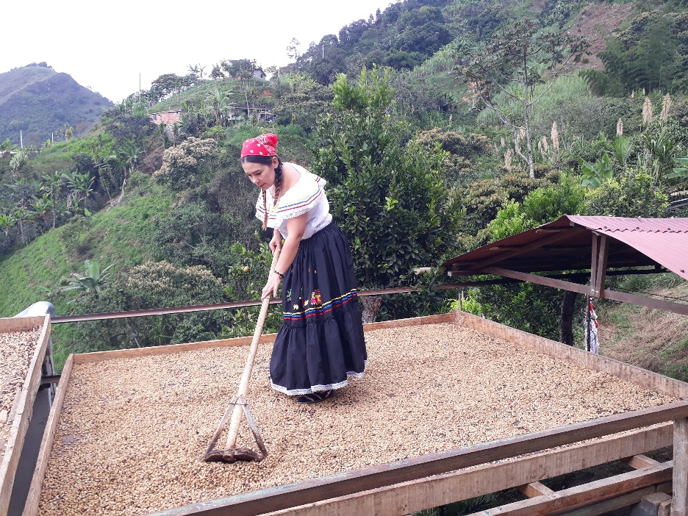
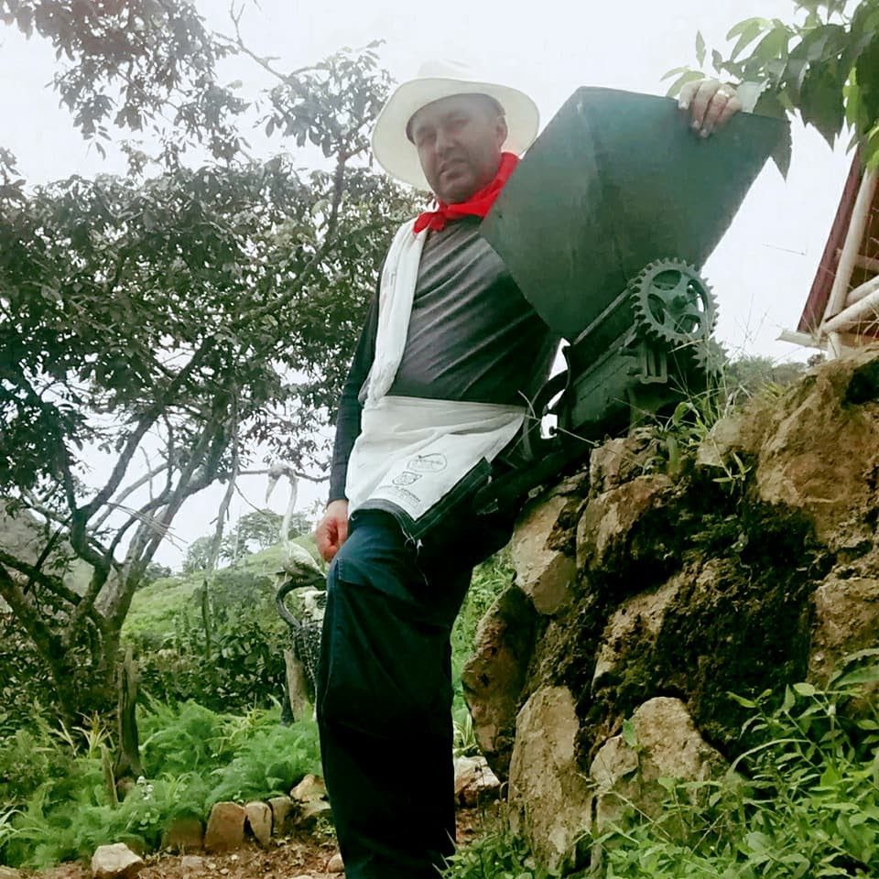
Objetivo general
Establecer el análisis financiero de la finca El Palomar – Corregimiento de Santa Rita – Andes, como estudio de caso, a partir de un crédito realizado para instalación de una parte del cultivo para determinar su incidencia en los flujos financieros y pertinencia a la solicitud y otorgamiento.

Slide 4
Objetivos Específicos
Determinar los costos básicos de producción en la finca El Palomar para alcanzar rentabilidad y tasa interna de retorno.
Hallar, mediante el nivel de endeudamiento de La finca El Palomar y según las razones financieras la pertinencia condiciones de solicitud y otorgamiento de crédito con base en el cultivo del café.
Identificar la posible incidencia de la pérdida de poder adquisitivo con cargo a las obligaciones financieras en diferentes escenarios de la finca El Palomar, para garantizar una buena producción de café en sus predios mediante el cálculo de diferentes razones financieras.

Slide 5
Problemática asociada
Finca El Palomar en Santa Rita; crédito $10.000.000, tasa subsidiada 7,5%; una inversión para plantación 4.125 árboles, densidad de siembra de 6494 árboles por ha, todo calculado bajo los Marcos de Referencia Agroeconómica publicados por FINAGRO.

Slide 6
Cálculo de Variables para Otorgamiento de Crédito
Se toma el valor comercial de la finca, en lugar del inventario, variedad, edad, ciclo, promedio, etc, una capacidad neta de trabajo técnicamente errónea, el activo para soportar la deuda sería la producción para este periodo actual; esta proyección nadie la hace.

Slide 7
Ciclos de efectivo en una finca cafetera
Ciclo de crédito anual con 2 años de periodo de gracia, sin picos de amortización contra ingresos proyectados, el cafetero podría abonar mayores cantidades en épocas mas productivas con el fin de reducir el capital adeudado y por ende los intereses, evitar así que en el periodo improductivo por renovación, accediera a un nuevo crédito que disminuiría su utilidad al final del ejercicio; impediría que el cafetero empeñara su futuro para sobrevivir en el presente.

Slide 8
TIR (Tasa Interna de Retorno)
La tasa interna de retorno de este ejercicio es cercana al 20% tasas mayores en servicio de crédito durante los periodos de producción señalados en un ambiente ideal, obligan al caficultor a buscar fuentes de financiamiento alternas que aumentan su deuda, disminuyen su capacidad y comprometen su futuro, la mayoría de las microfinancieras están entre el 30% y el 36% anual con un techo de usura para la fecha del 56.58%

Slide 9
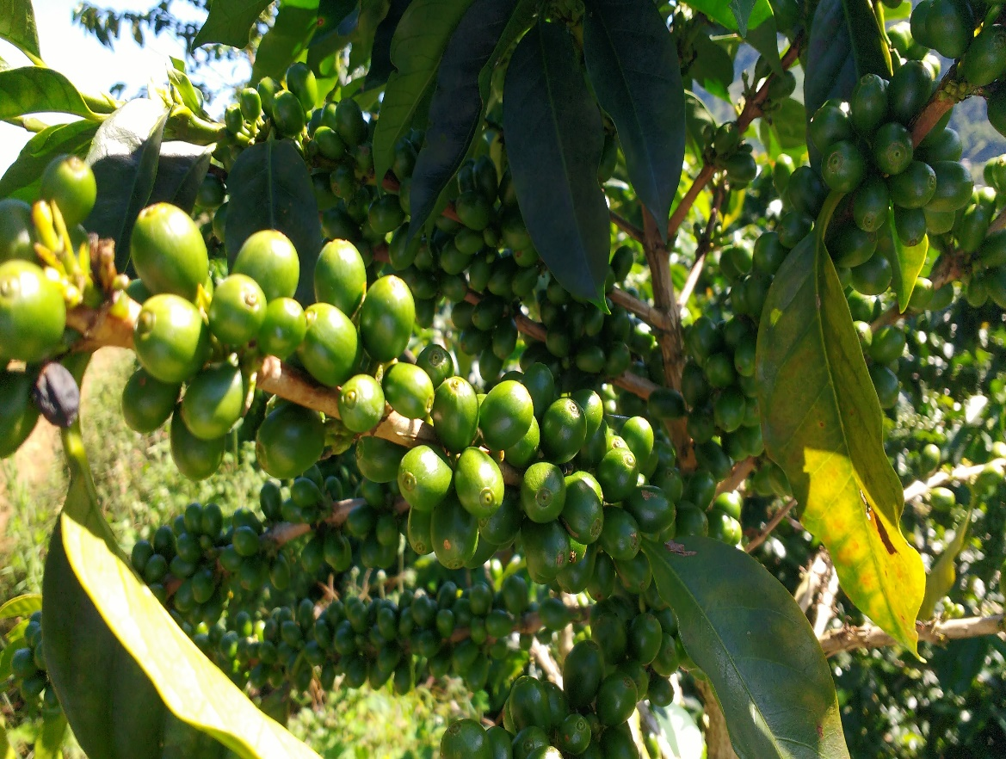
Metodología Propuesta
Revisión de costos de producción
Necesidades de inversión
Estudio de caso
Análisis financiero
Producción
Crédito
Razones Financieras
Resultados
Conclusiones

Slide 10
Datos relevantes Crédito Agro Andes
Gráfica 13.-Estadísticas para café crédito Finagro municipio de Andes 2019
Recuperadode:https://finagro.maps.arcgis.com/apps/opsdashboard/index.html#/0e77643071ea421b9a4fc50b0e9d5f7f

Slide 11
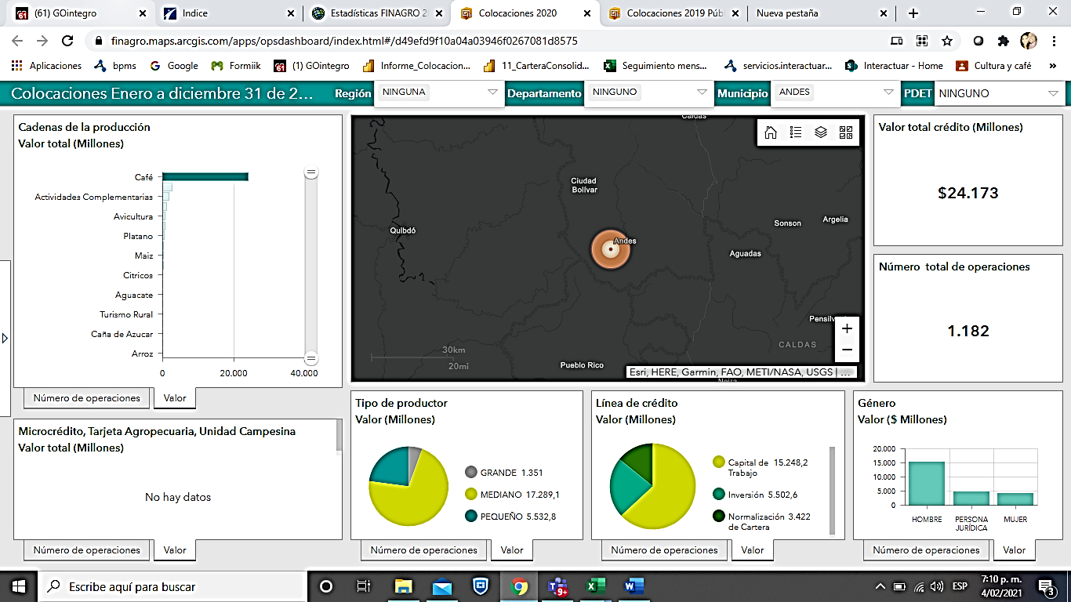
Datos relevantes Crédito Agro Andes
Gráfica 16.-Operaciones Finagro por producto (monto en millones) Municipio de Andes 2020
Recuperadode:https://finagro.maps.arcgis.com/apps/opsdashboard/index.html#/d49efd9f10a04a03946f0267081d8575

Slide 12
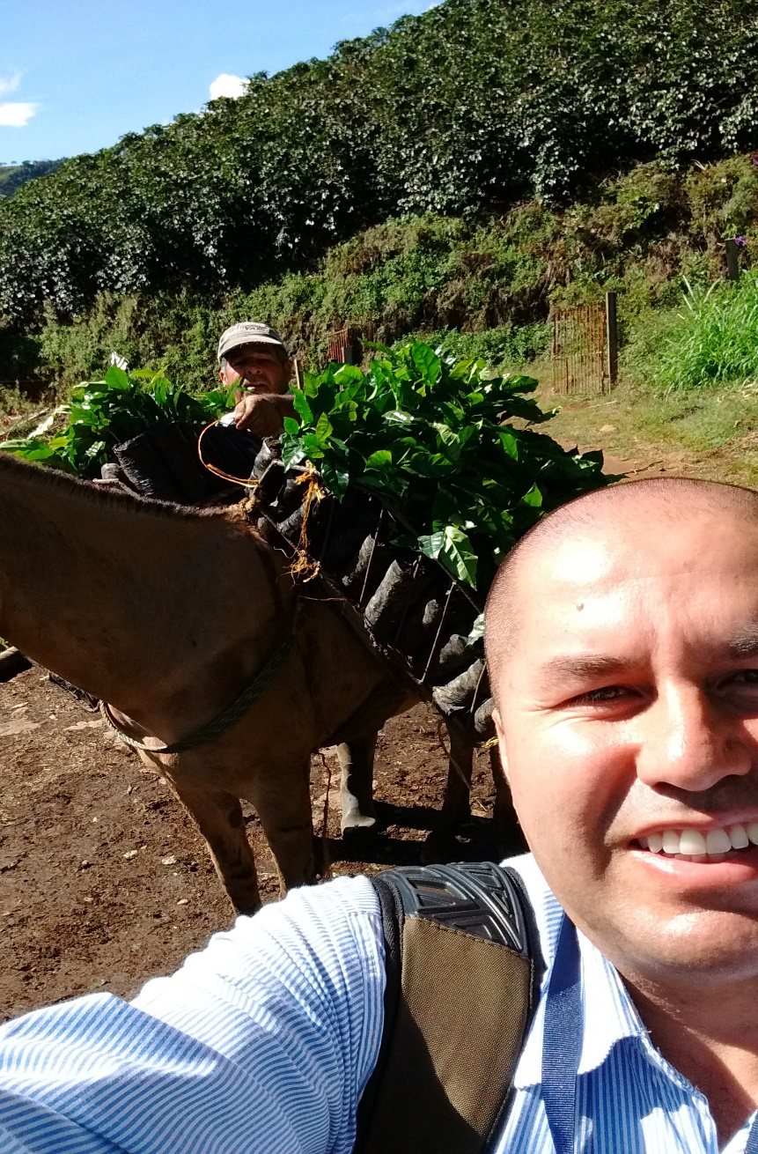
Conclusiones
Nuestro caficultor ha pagado su deuda porque sus hijas le han podido ayudar, las obligaciones para compra, construcción o reparación de activos como secadoras, beneficios, pozos sépticos; deben ir en concordancia financiera con las que se hacen para sostenimiento de café, entendiendo que solo se puede contar con el 20% máximo disponible de sus ventas brutas para el pago de sus obligaciones.

Slide 13
Conclusiones
La planificación de un crédito de un cafetero debe darse con base en el punto exacto del ciclo del cultivo en donde se encuentra para evitar el sobreendeudamiento del agricultor en tiempos de renovación. | Una financiera debe tener en cuenta el punto de equilibrio, así como la capacidad de endeudamiento anual del caficultor según su producción histórica y no sobre un estimado estadístico general, pueden presentarse producción más altas o bajas que generan cambios en los flujos de efectivo y esto puede llevar a nuevas obligaciones para el pago de las actuales. | Ninguna financiera toma los periodos no productivos como normales dentro del flujo de caja de un productor, esto lleva, en momentos de renovación, baja producción, inicios de producción, el caficultor deba acudir a nuevos créditos.
Una sola obligación con base en las necesidades nutricionales del cultivo, a no más de 12 meses es saludable para el caficultor y el sistema financiero; el agricultor no tendrá mucho dinero disponible, pero no incurrirá en mayores endeudamientos a los normales y solo dispondrá del dinero obtenido de la cosecha inmediata, no empeñará su futuro. | Vender a futuro incluso para el pequeño productor se convierte en una garantía, ya que sabiendo cuánto cuesta el cultivo hasta la producción y en cuanto se va a vender, se sabe cuál será el margen de utilidad y el monto que quedará para cumplir con las obligaciones financieras y demás gastos e inversiones que se pueden anticipar. | Si se tienen claras las cantidades de producción promedio en la zona, costos de producción y a como se va a vender el café mediante la modalidad de ventas a futuros, se tendrá claro de cuanto realmente se podrá disponer y por ende no se crearán déficit, evitando así endeudamientos adicionales.

